Slide 1
第三节 细胞核(nucleus)
-----系统的控制中心
学习目标
1、掌握细胞核的结构和功能。(重点)
2、认同细胞核是细胞生命系统的控制中
心。(难点)

Slide 2
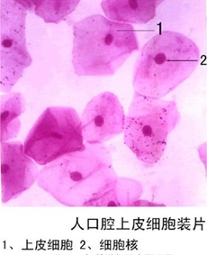
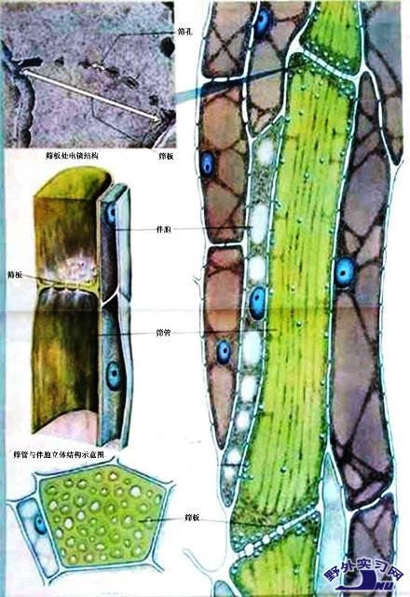
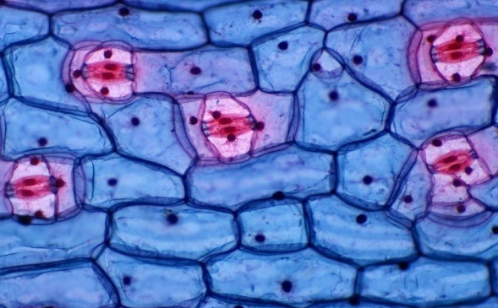
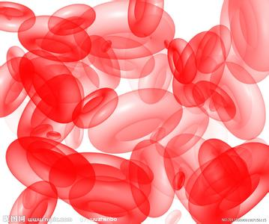
植物体的筛管细胞
人体口腔上皮细胞
洋葱鳞片表皮细胞
人体成熟红细胞

Slide 3
一、细胞核的功能
实验名称 | 结论
美西螈核移植实验
蝾螈受精卵横缢实验
变形虫去核及核移植实验
伞藻嫁接与核移植实验
美西螈的肤色是由细胞核控制的
细胞核控制着细胞的分裂、分化
细胞核是细胞生命活动的控制中心
生物体形态结构的建成主要与细胞核有关

Slide 4
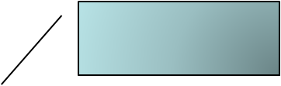
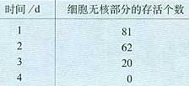
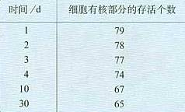
解释数据
P56页
有人质疑这位生物学家，要求他对这么多细胞有核部分的死亡作出合乎逻辑的解释。你尝试为这为科学家辩护，替他作出解释。
如果你是这位生物学家，你怎么解释上述数据？你能得出什么结论？
细胞核对于细胞的生命活动是不可或缺的
1. 人为的因素的伤害；
2. 细胞的正常凋亡。

Slide 5
通过以上实验和数据，你认为细胞核具有什么功能？
细胞核控制着细胞的代谢和遗传。
细胞核为什么能成为细胞的“控制中心”？

Slide 6
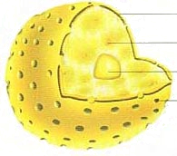
二、细胞核的结构
双层膜，把核内物
质与细胞质分开
核膜
染色质
由DNA和蛋白质组成，
DNA是遗传信息的载体
核仁
与某种RNA的合成以
及核糖体的形成有关
核孔
实现核质之间频繁的
物质交换和信息交流
细胞核结构模式图

Slide 7
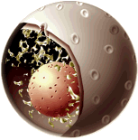
染 色 质 和 染 色 体
●概念: 细胞核内能被碱性染料染成深色的物质
染色质
●成分: 主要是DNA和蛋白质

Slide 8
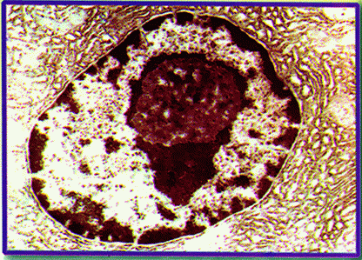
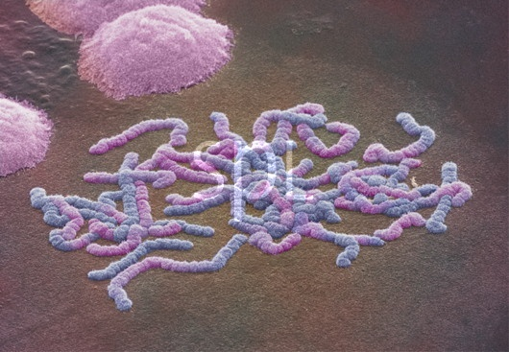
●形态
高度螺旋化、缩短变粗
染色质
染色体
解螺旋
(细丝状)
(圆柱状或杆状)
[分裂间期]
[分裂期]

Slide 9
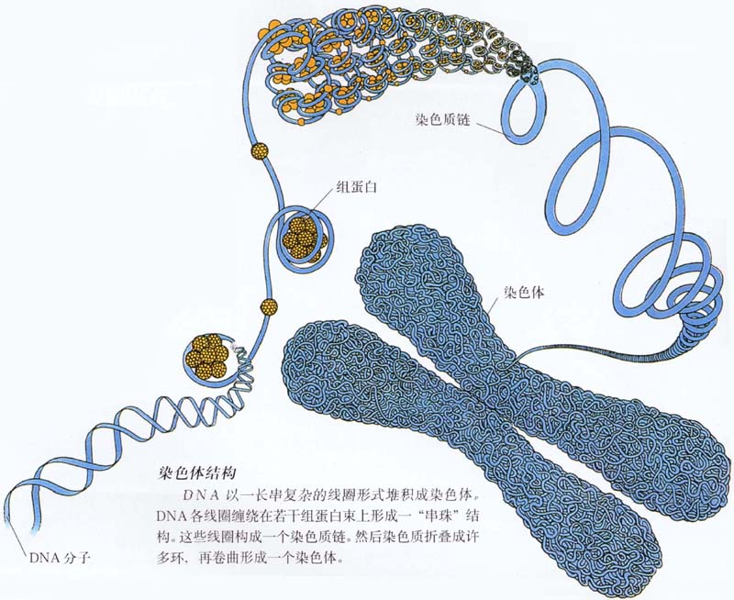

染色质丝
染色质和染色体是细胞中同一种物质在不同时期的两种形态
组蛋白
染色体
DNA

Slide 10
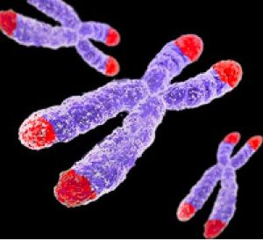
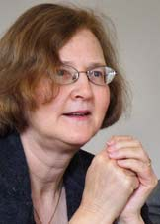
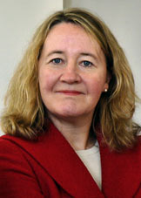
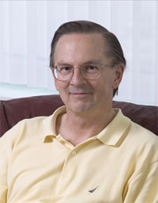
2009年诺贝尔生理医学奖
发现端粒和端粒酶是如何保护染色体的”。
“解决了一个生物学的重要课题，即染色体在细胞分裂的过程中是怎样实现完全复制的同时还能受到保护不至于发生降解。”
伊丽莎白-布莱克本
卡萝尔-格雷德
杰克-绍斯塔克

Slide 11
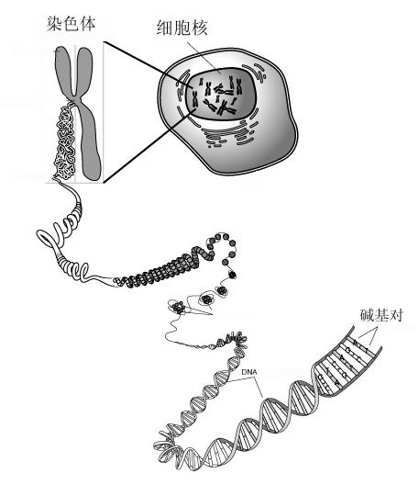
细胞核的功能：
1、遗传信息库
2、细胞代谢和遗传的控制中心

Slide 12
三、细胞是一个统一的整体
细胞核与细胞质通过核孔相通
结构
核膜、内质网膜与细胞膜等相互连接成细胞内完整的生物膜系统
功能
细胞各部分相互联系、分工合作、协调一致地完成各项生命活动
调控
细胞核是细胞遗传特性和代谢活动的控制中心
不断地与外界进行物质交换和能量转换，与外界环境形成一个统一的整体
与外界的联系

Slide 13
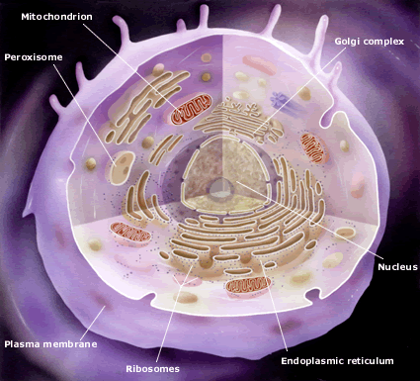
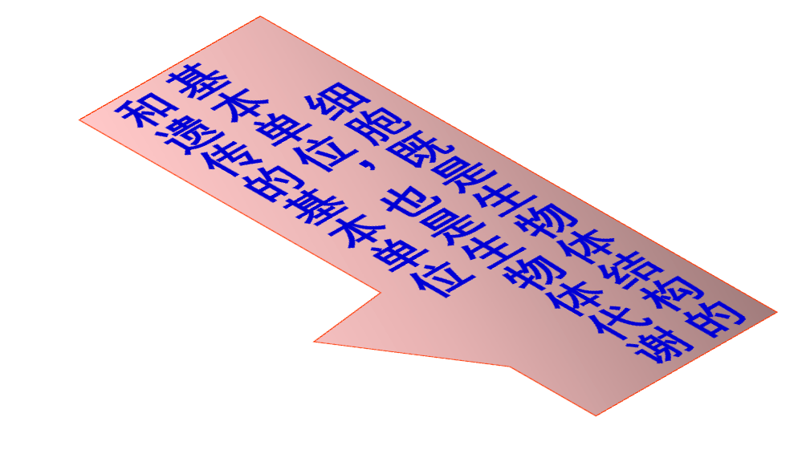

Slide 14
习 题
1.下列结构中,具有双层膜又含有DNA,同时是遗传的控制中心的是:
A. 线粒体 B.细胞核 C.叶绿体 D.核糖体
2.DNA是控制遗传性状的遗传物质,在水稻细胞中它分布在:
A.细胞核.内质网 B.细胞核.核糖体
C.细胞核.细胞质基质 D.细胞核.线粒体.叶绿体
B
D

Slide 15
3、细胞核的主要功能是:
A、进行能量转换
B、合成蛋白质
C、储存和复制遗传物质
D、储存能源物质
C

Slide 16
4、染色体和染色质是同一物质在细胞周期不同时期的两种存在形态，其中：
A. 间期为染色体，分裂中期为染色质
B．间期为染色体，分裂后期为染色质
C．间期为染色质，分裂中期为染色体
D. 分裂中期为染色体，后期为染色质
C

Slide 17
5.人成熟的红细胞还能生长和分裂吗?为什么？
不能．因为成熟的红细胞没有细胞核，而细胞核是细胞的控制中心，所以成熟的红细胞不能生长和分裂。

Slide 18
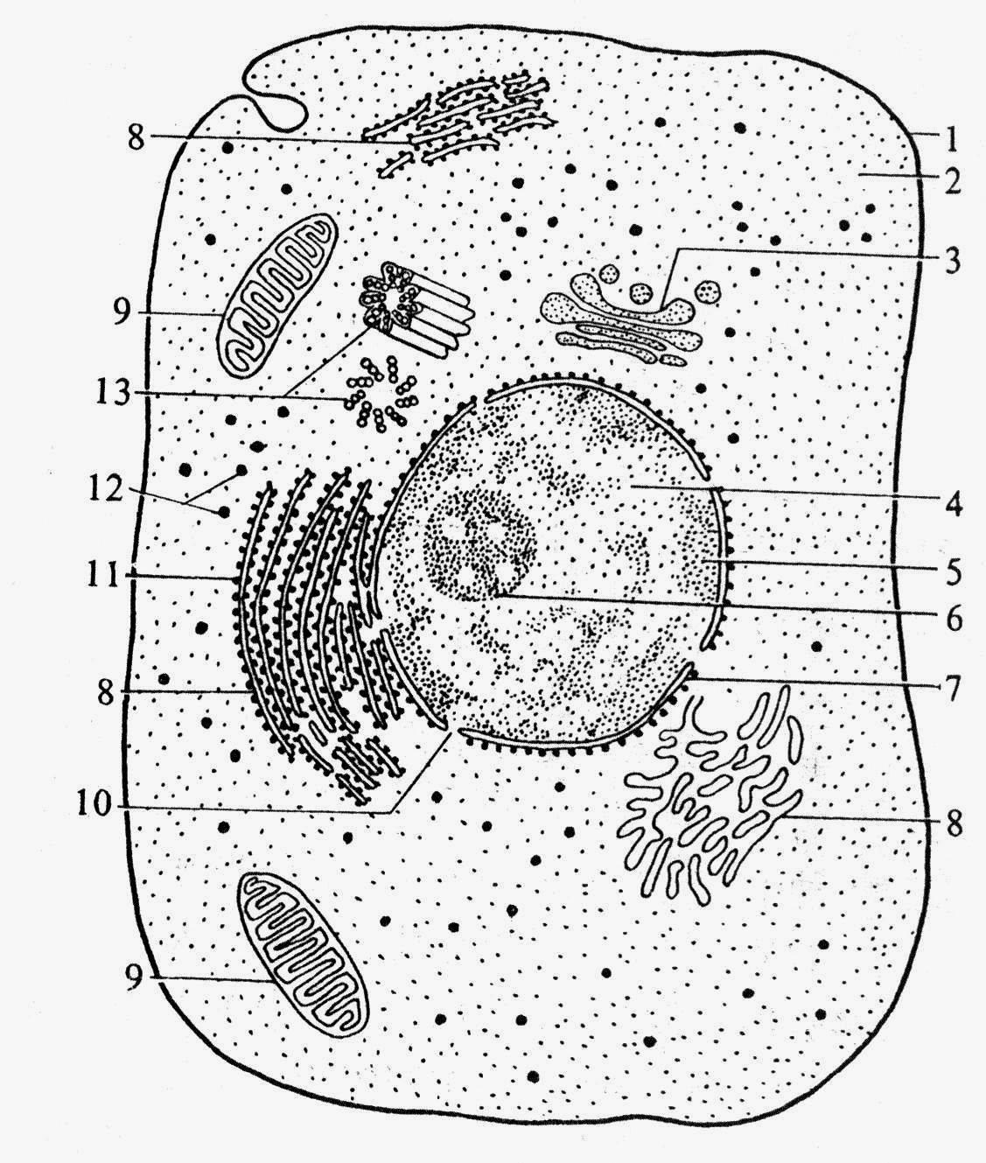
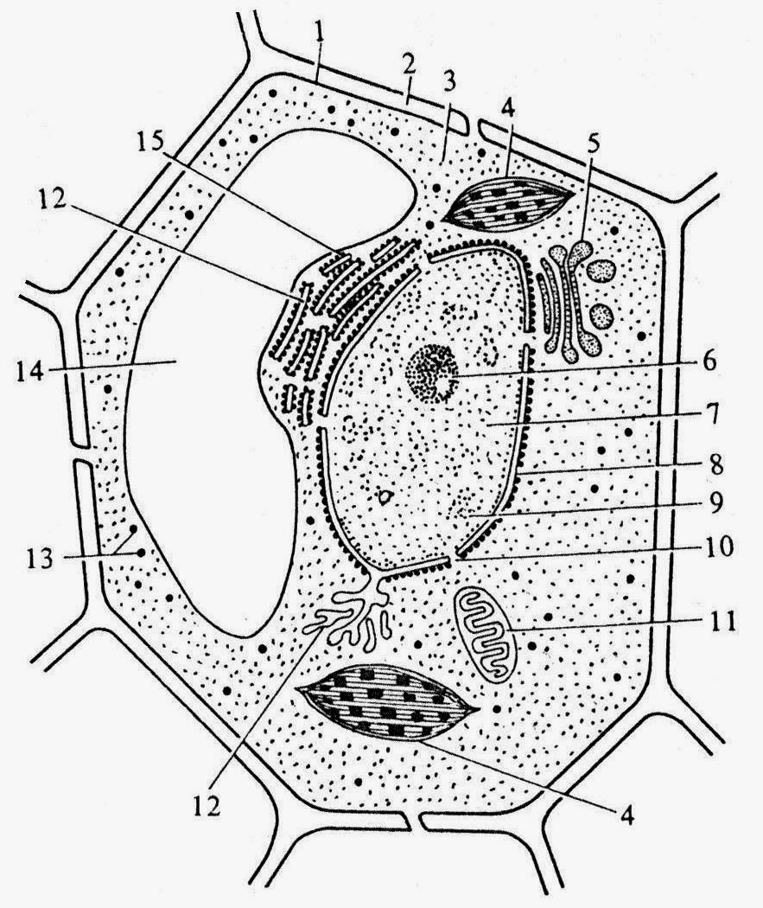
6.说出下列结构的名称

Slide 19
制作真核细胞的
三维结构模型

Slide 20
小组活动
1、分组：每4人一组，自由组合，到课代表处登记；
2、任务：每组构建“真核细胞的三维结构模型”；
3、完成时间：每组作品注明组号和制作者姓名,上交时间－－科技节。

Slide 21

制作模型的评价原则
科学性、准确性（第一位）
艺术性、美观性
环保性、廉价性
创新性

Slide 22
模型制作的评价
组别 | 科学性（80分） | 艺术性（10分） | 创新性（10分） | 总分
第一组
第二组
第三组
第四组
第五组
第六组

Slide 23
细胞器大小参考数据
核糖体：最小
溶酶体：直径为0.2——0.8微米
线粒体：直径为0.5——1微米
长度为2——3微米
中心体：直径为0.2——0.4微米
细胞核：直径为5——10微米

Slide 24
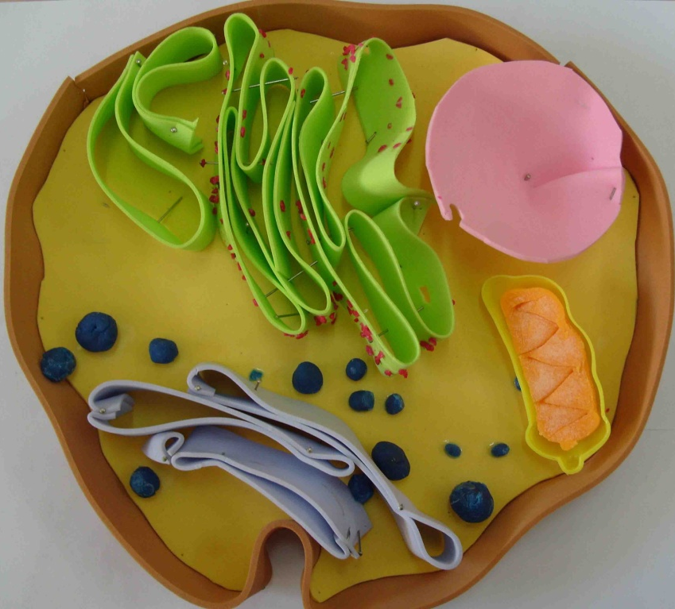
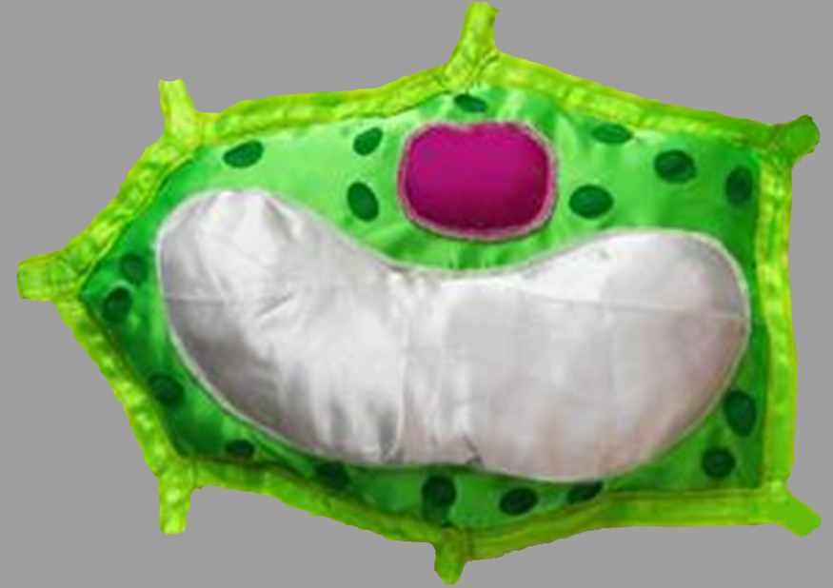
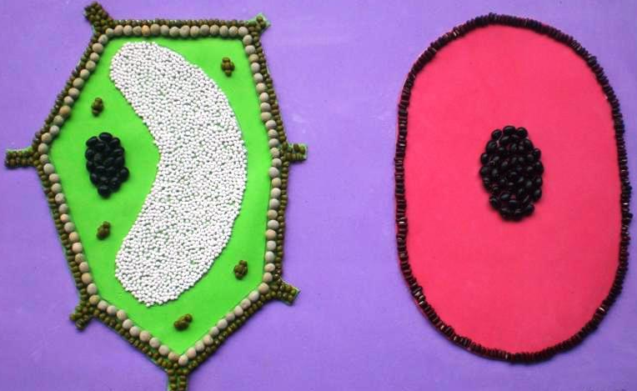
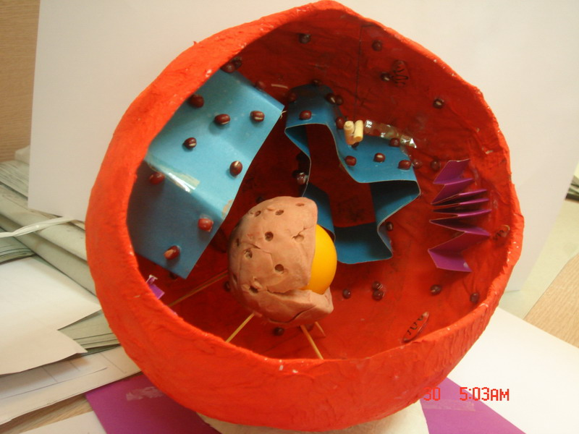

Slide 25
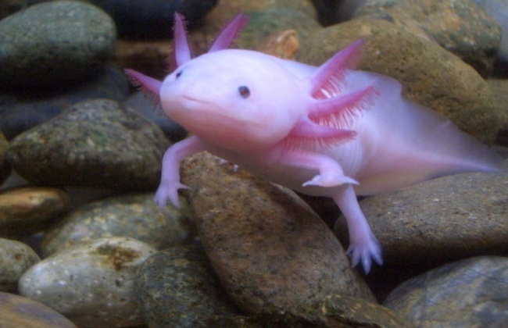
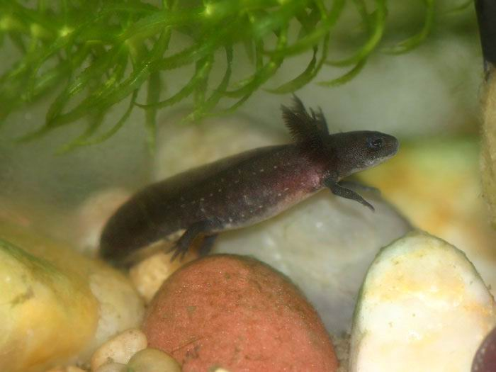
资料１ 美西螈核移植实验
黑美西螈
白美西螈
胚胎细胞
卵细胞
白美西螈
取核
去核
核移植
黑美西螈
讨论：美西螈的肤色是由细胞核还是细胞质控制的？结合多利羊的产生过程，你认为生物性状的遗传主要是细胞核还是细胞质控制？为什么？

Slide 26
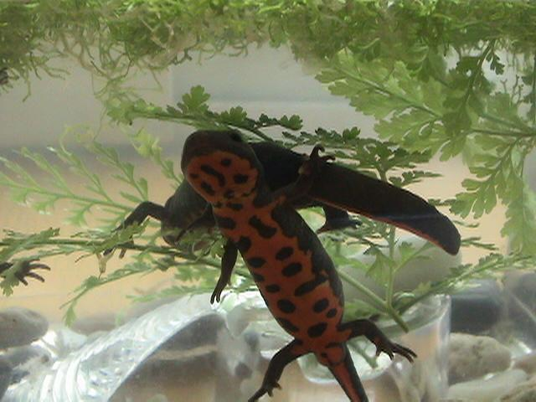

资料２ 蝾螈受精卵横缢实验
东方蝾螈
头发
16-32细胞时期
受精卵
发育慢
发育快
讨论:从上可看出细胞核与细胞的分裂、分化有什么关系？

Slide 27
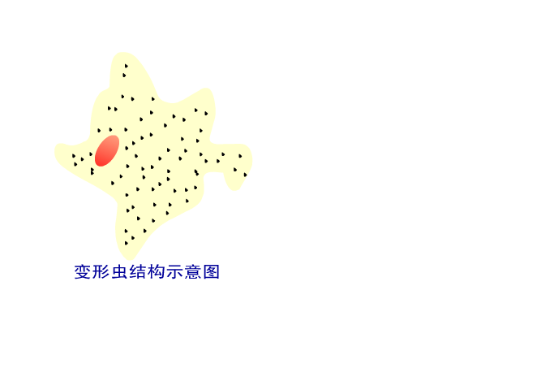
资料３ 变形虫去核实验
讨论：从资料3可以得出什么结论？

Slide 28
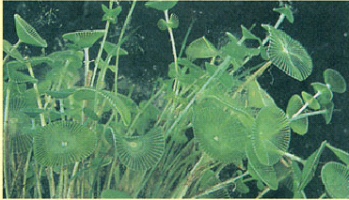

资料４ 伞藻嫁接和核移植实验
“帽”
柄
假根
伞藻

Slide 29
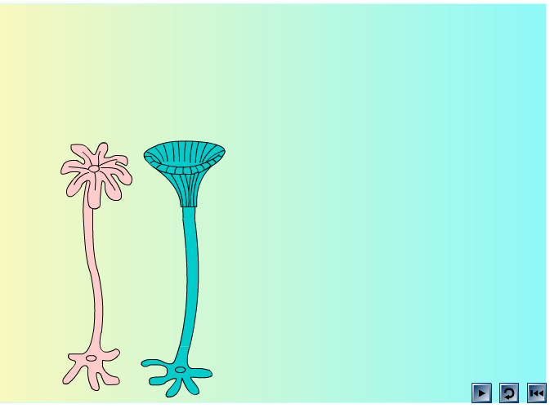
讨论：从资料4说明生物体形态结构的建成，主要与细胞核还是细胞质有关？

Slide 30
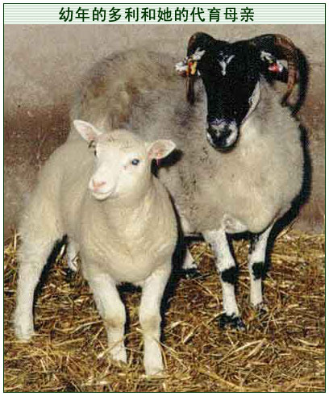
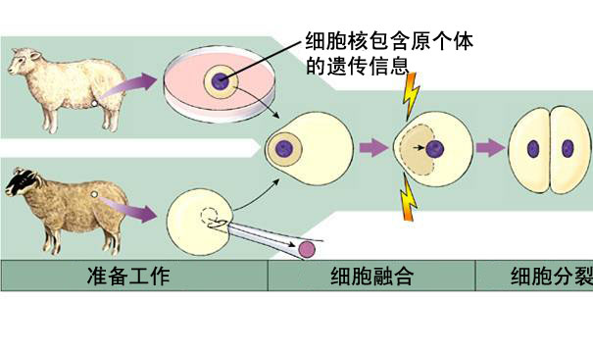
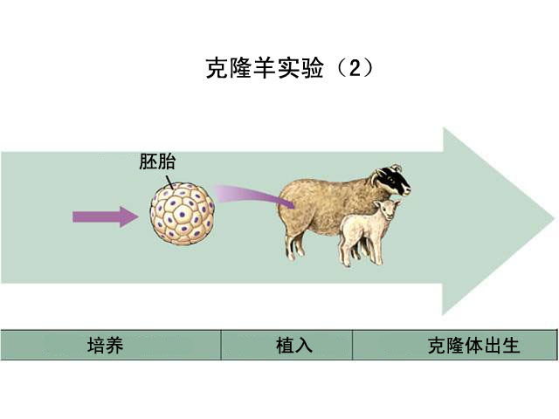
克隆羊——多莉

